Slide 1

AsturShop
Lucía García Sopeña
María González Otero
Héctor Lavandeira Fernández
Juan Domínguez Álvarez
Sergio Salgueiro Monforte

Slide 2

Índice
• Introducción y estructura de nuestra web
• Atributos de calidad
• Tecnologías(react,typescript,solid)
• Solid
• Funcionalidades
• Librerías APIs
• Metodología de trabajo(back, front, uso git)
• Tests(e2e,carga,unitarios,usabilidad)
• Integracion continua
• Despliegue
• Material complementario
• Demo

Slide 3
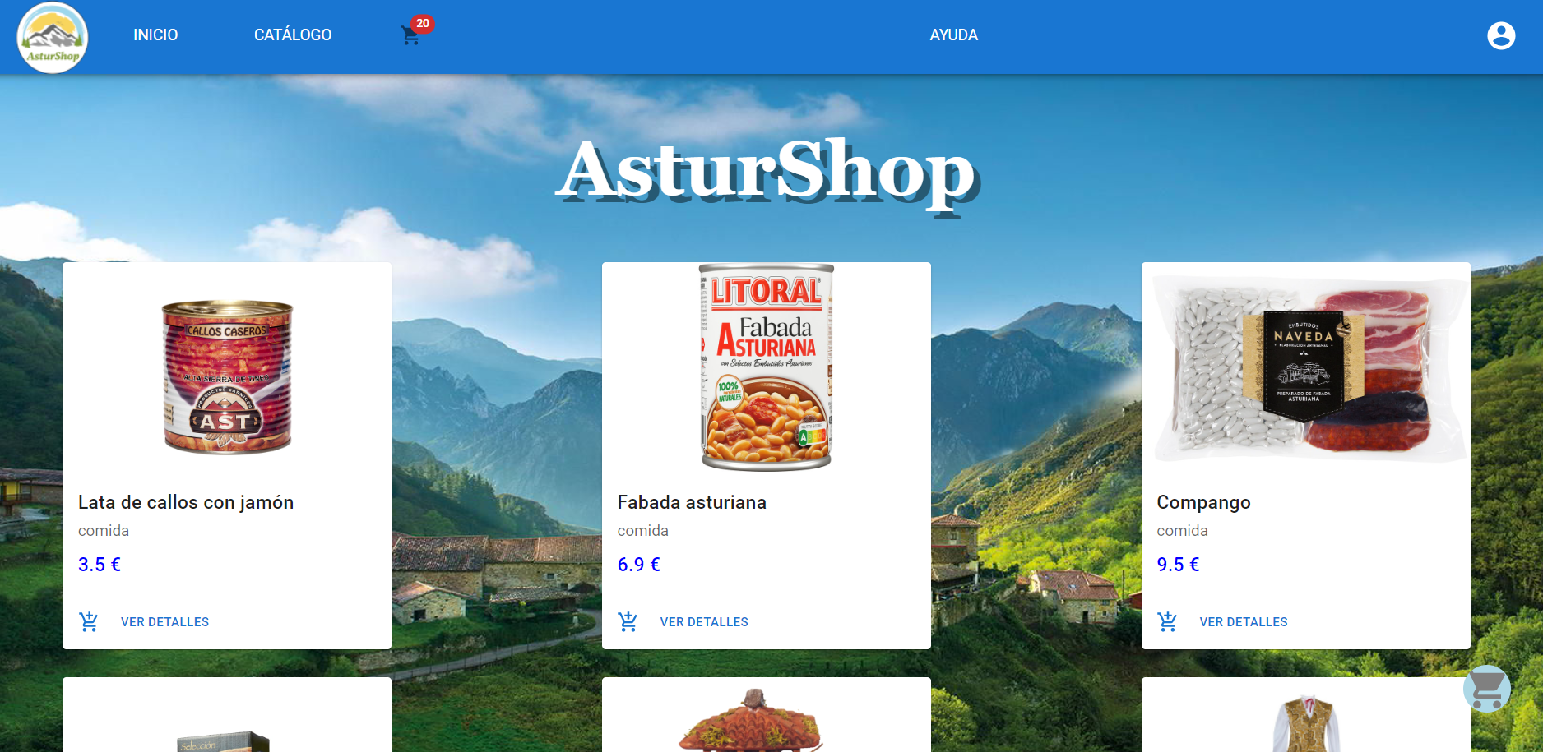
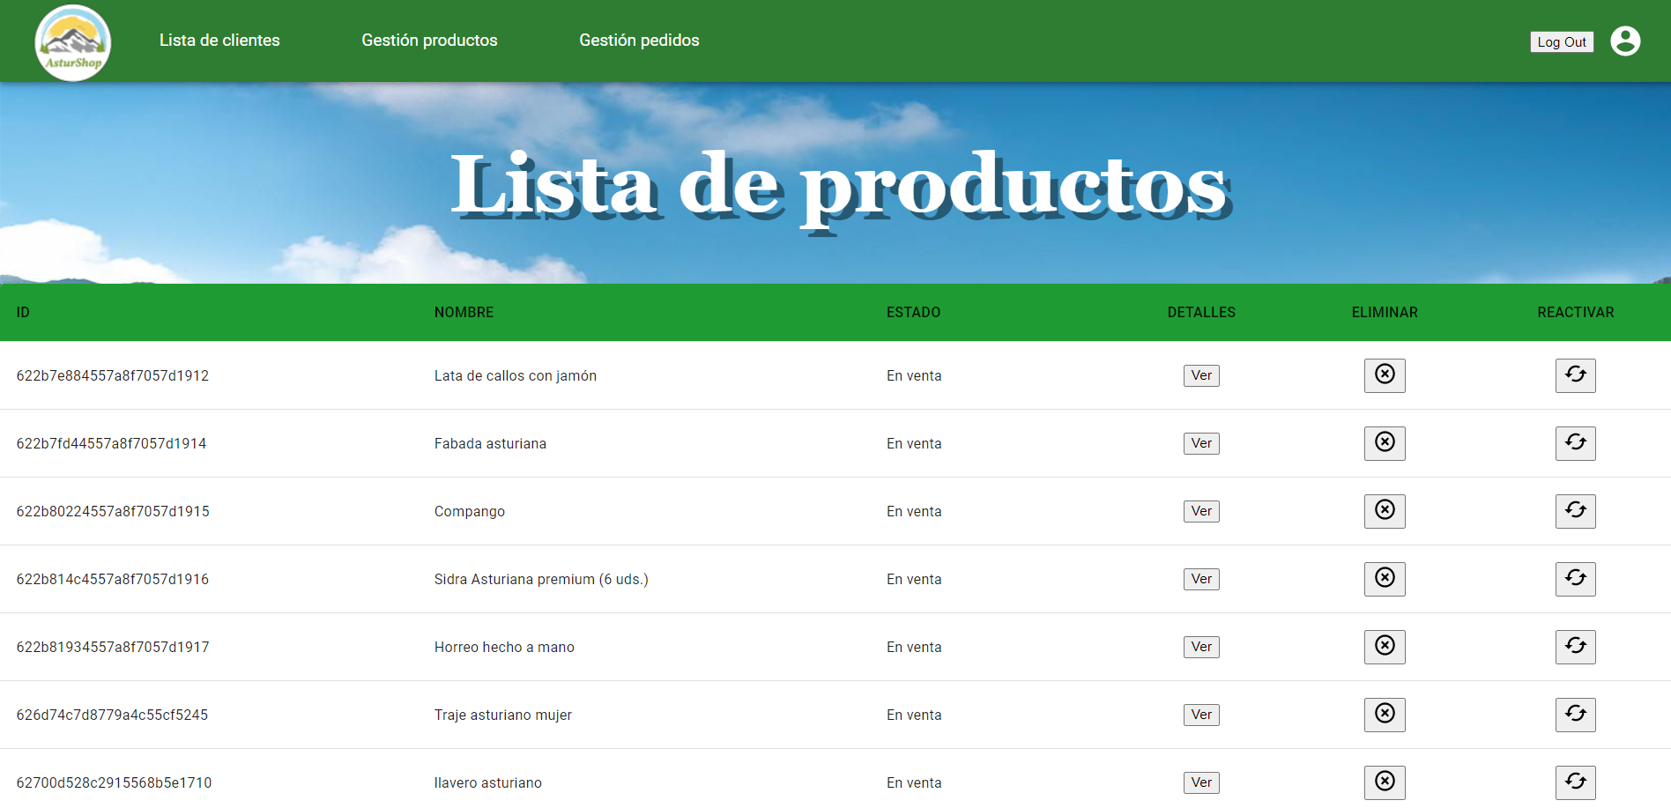
AsturShop
- Tienda online de productos asturianos de confianza.
- Distintas vistas y funcionalidades dependiendo de si se inicia sesión como un usuario normal o como administrador.
VISTA USUARIO
VISTA ADMINISTRADOR

Slide 4

Atributos de calidad
Privacidad
Descentralizamos gran parte de los datos personales del usuario con el fin de priorizar su privacidad usando los POD de SOLID.
Usabilidad
Una interfaz gráfica fácil de entender con, ventana de ayuda en caso de problemas y lo más rápida posible.
Testabilidad
Una aplicación fácil de probar para que todas las funcionalidades estén bien.

Slide 5




Tecnologías backend

Slide 6



Tecnologías frontend

Slide 7
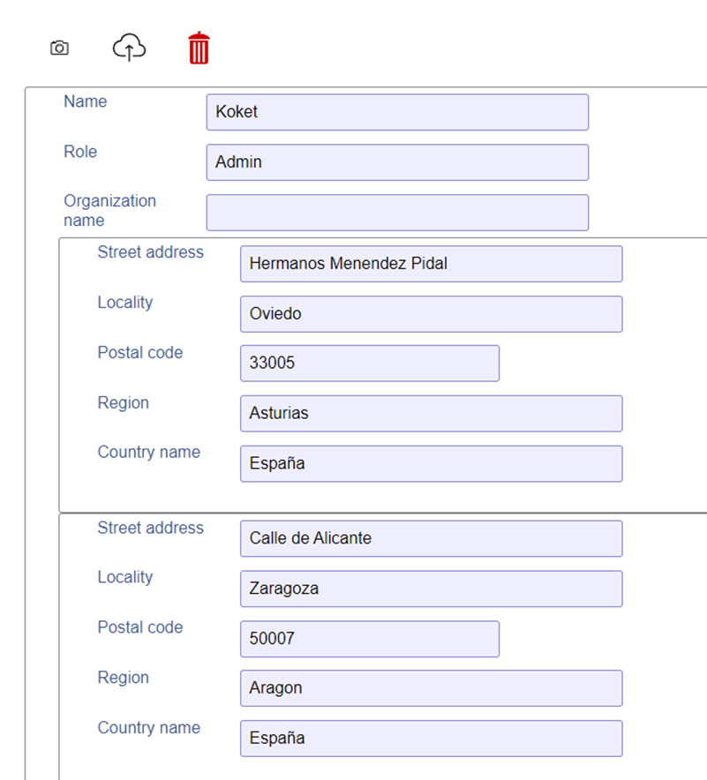
Inrupt.net -> proveedor de solid utilizado
- Todos los datos del usuario son almacenados en solid
-Al momento de hacer la compra es obligatorio haber iniciado sesión
Se obtienen automáticamente las direcciones del POD del usuario en sesión

Slide 8
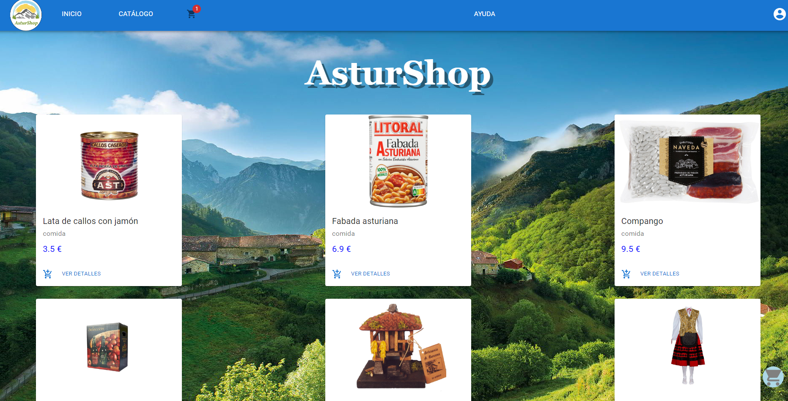
Funcionalidad

Slide 9

Filtrado de productos

Slide 10
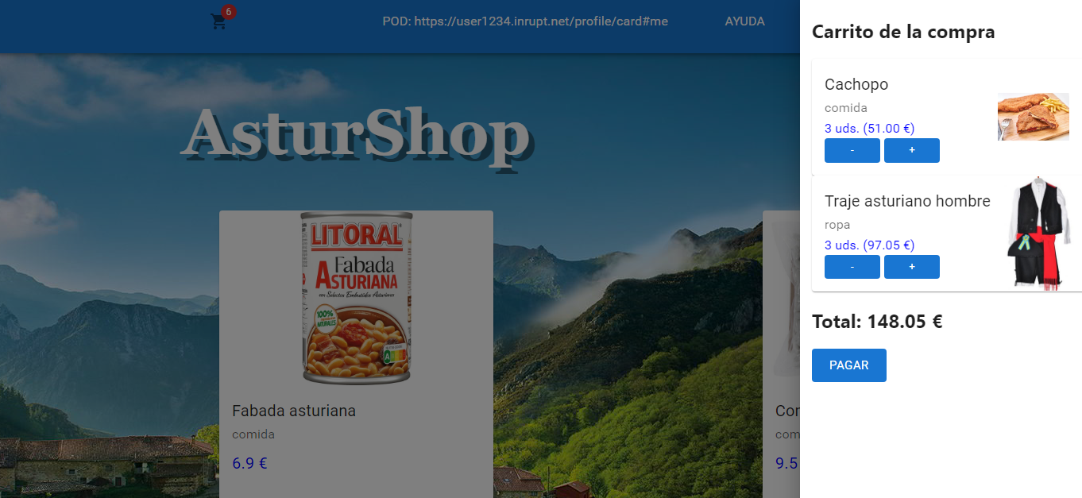
Carrito

Slide 11
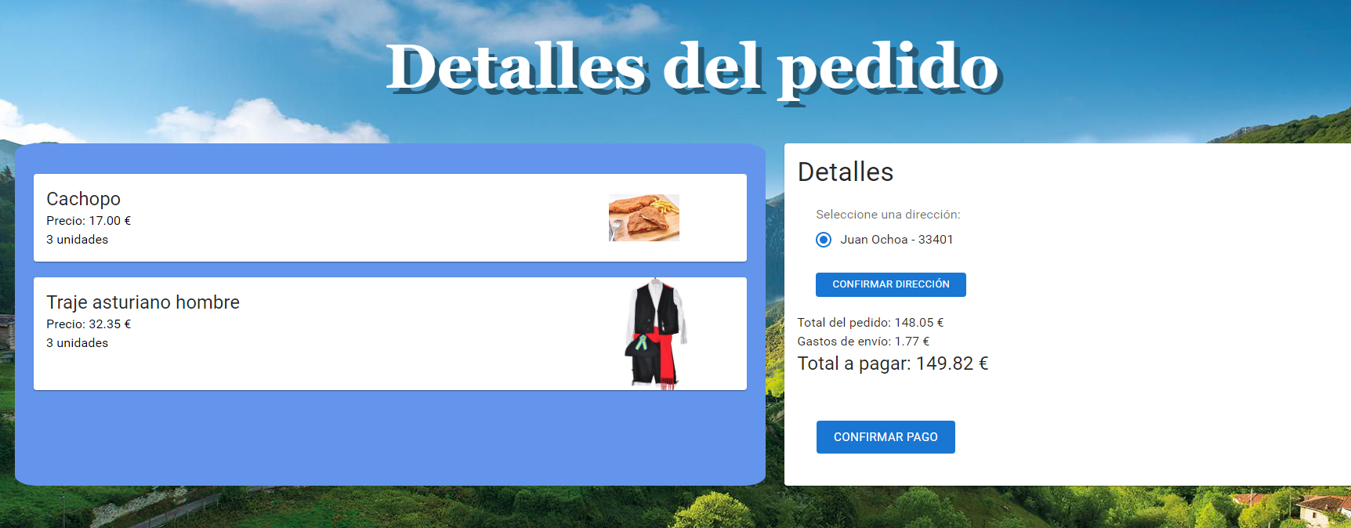
Ventana de pago

Slide 12

Funcionalidad

Slide 13


Funcionalidad admin

Slide 14

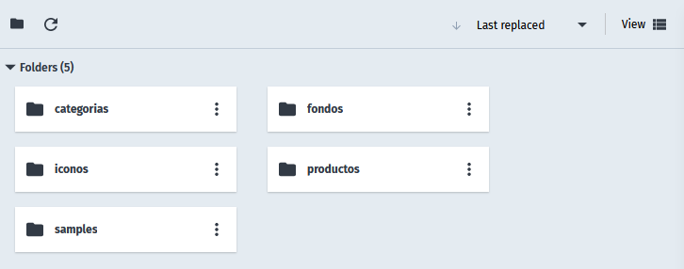
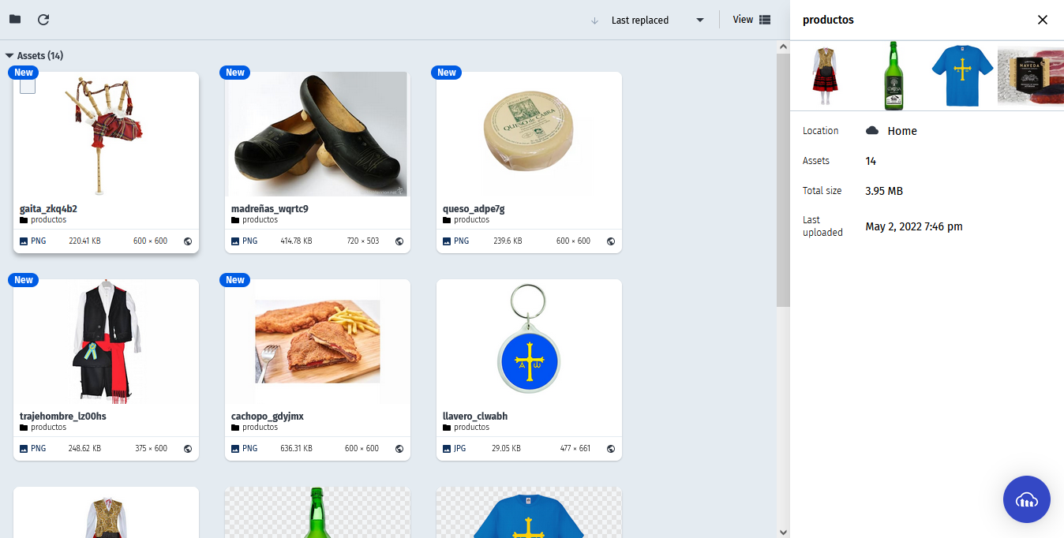
Para gestionar las imágenes de la web hemos decidido utilizar Cloudinary
Este es un servicio que permite la gestión de imágenes y vídeos, almacenándolos en la nube
De esta forma, no es necesario guardar todas las imágenes localmente

Slide 15

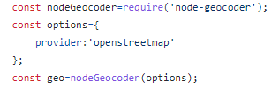
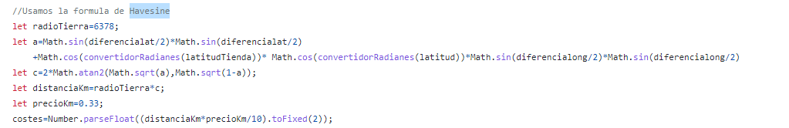
Librerías - Api Gastos de Envío
Hemos decidido usar node-geocoder como api para la localización de la dirección de usuario.
Como proveedor de datos para esa geolocalización utilizamos openstreetmap que era de las pocas gratuitas que nos permite obtener todos los datos de esa direccion.
Finalmente con la formula de Havesine conseguimos calcular la distancia a nuestra tienda junto con unos gastos apropiados.

Slide 16
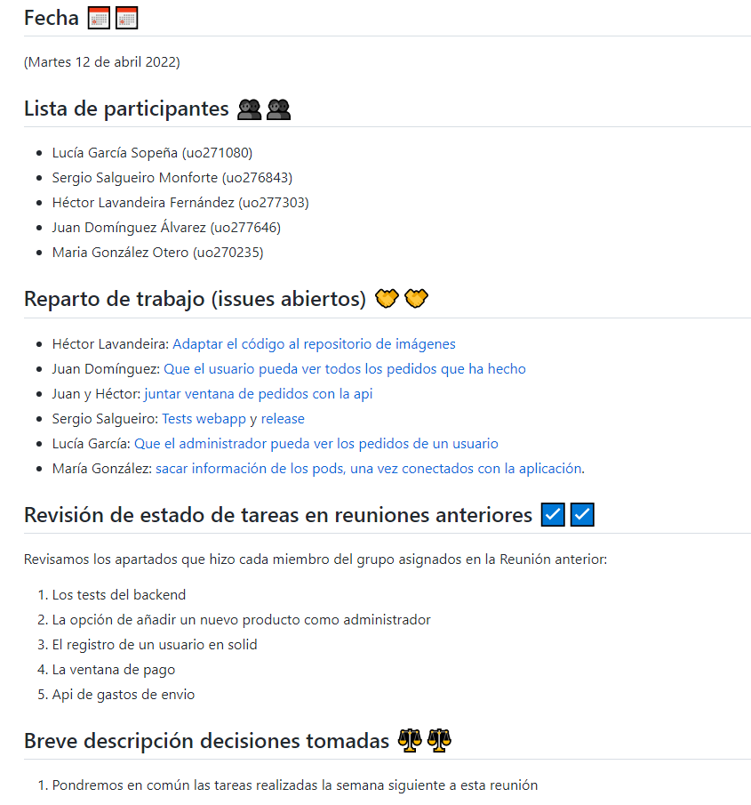
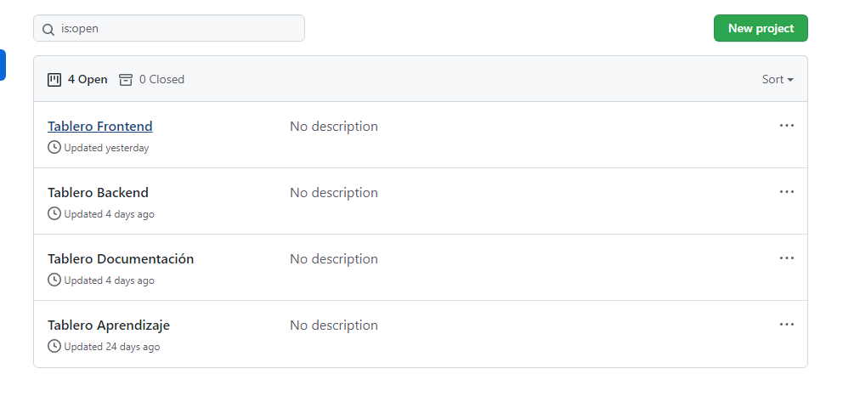
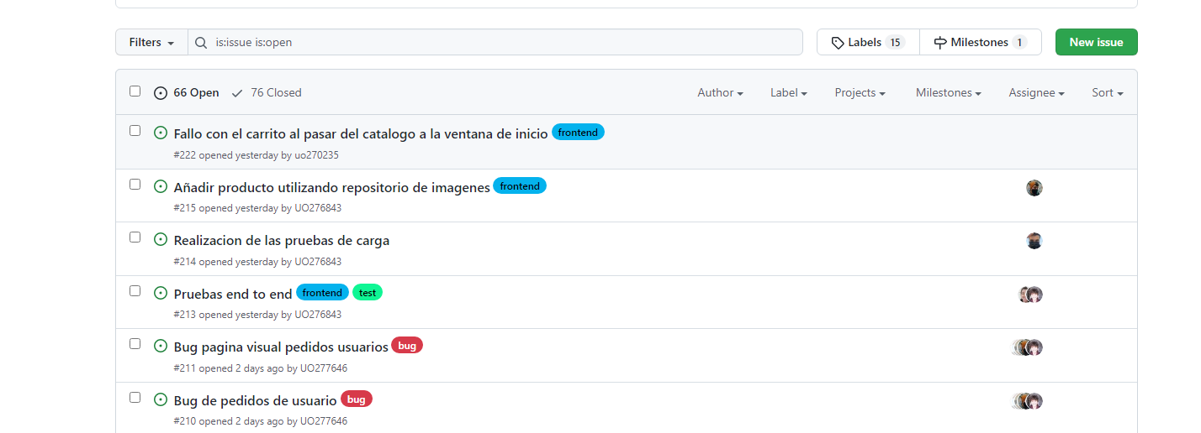
Github
Actas
Tableros Kanban
Issues, milestones y reparto de trabajo

Slide 17
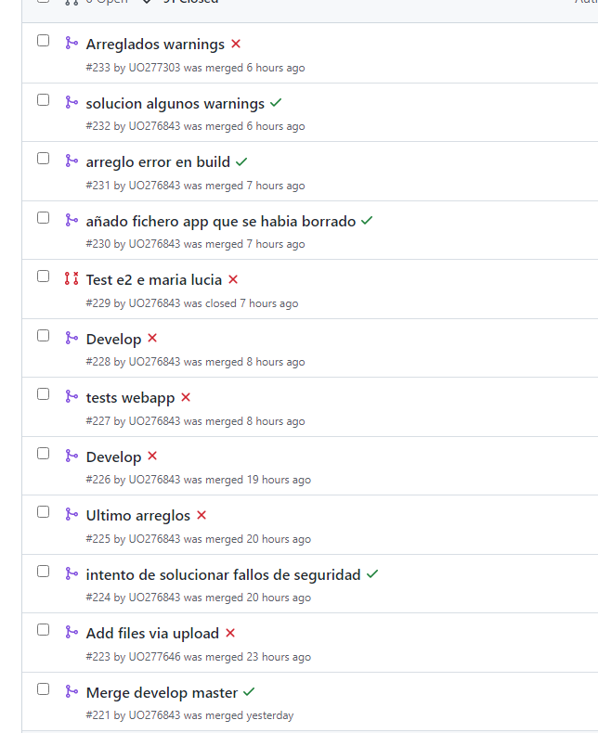
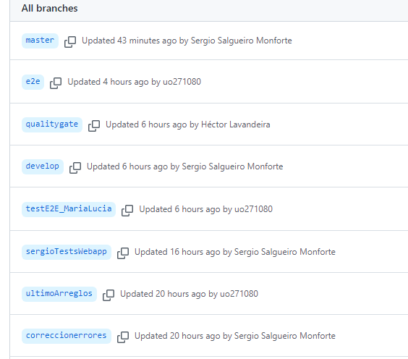
Github
Uso de ramas
Uso de pull request

Slide 18
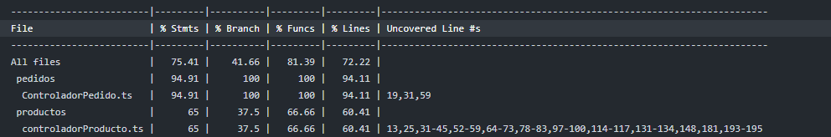
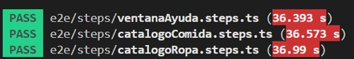
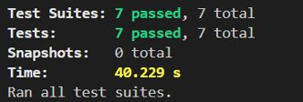
Test unitarios

Slide 19
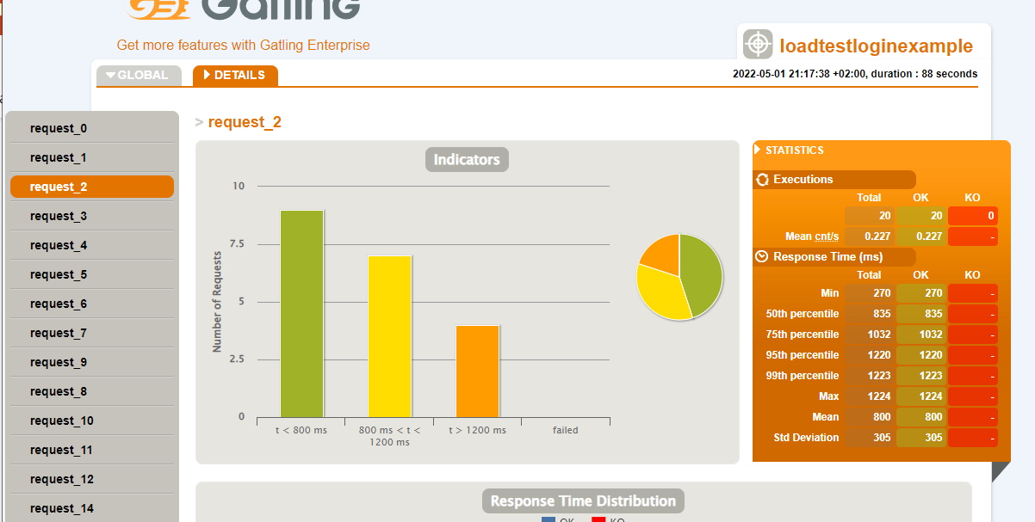
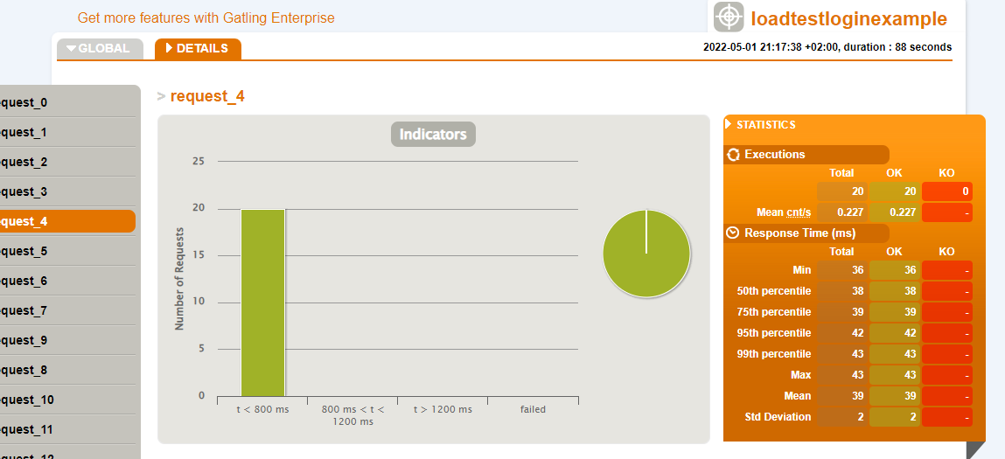
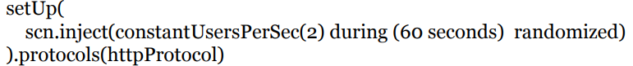
Test
TEST DE CARGA
Ejemplos usados
La prueba que realizaran los usuarios introducidos por gatling consistirá simplemente en entrar en la aplicación añadir unos productos al carrito y ver el catálogo.

Slide 20
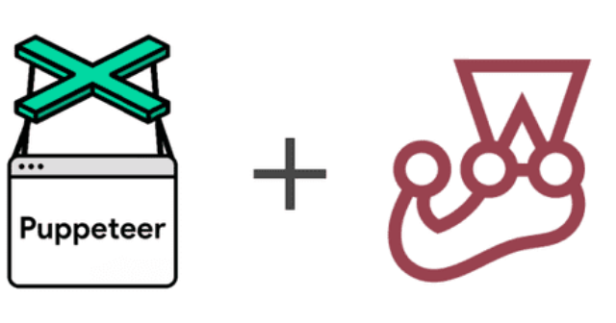
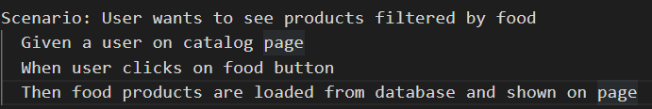
Test end to end
Puppeteer: librería de Node. js que proporciona una API de alto nivel que permite automatizar acciones sobre los navegadores.
Jest: marco de prueba de JavaScript

Slide 21
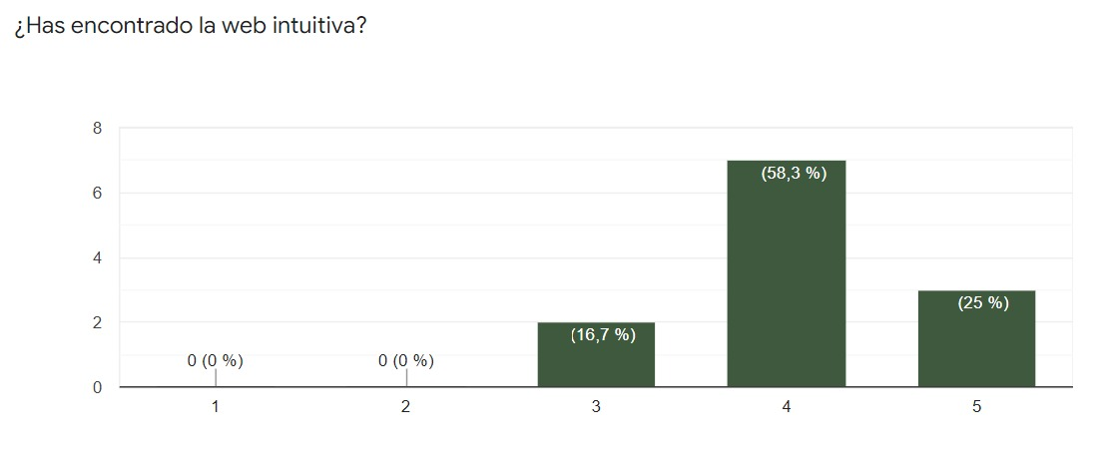
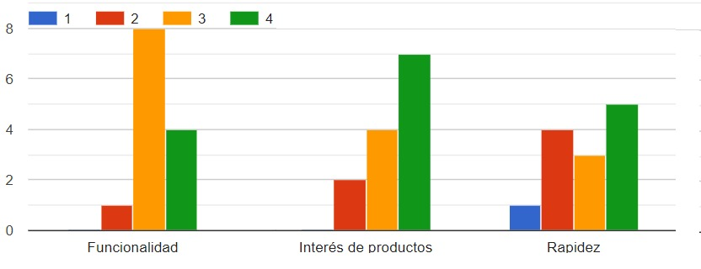
Test de usabilidad

Slide 22
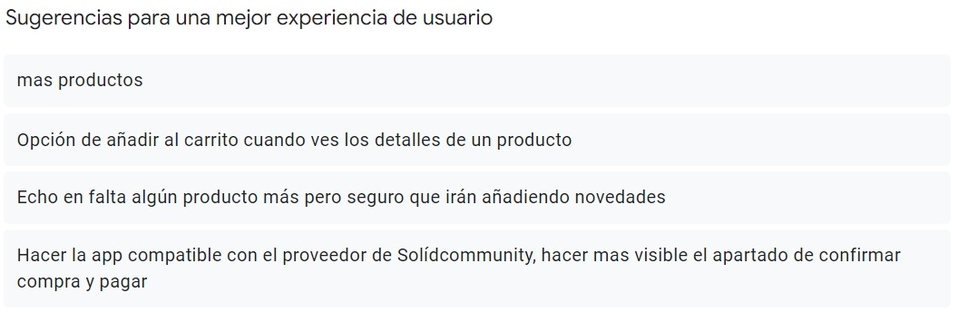

Slide 23
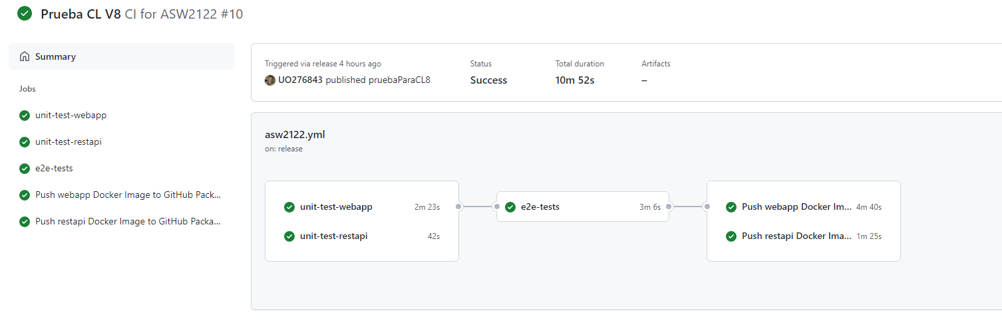
Integración continua
Añadimos que despues de los unitarios se ejecuten los e2e
Despues procedemos a pushear la imagen de docker de cada parte de la app (front y back)
Conseguimos que funcionen a pesar de que para los end 2 end tuvimos que solucionar los warnings ya que no dejaba meterlo en IC sino.

Slide 24
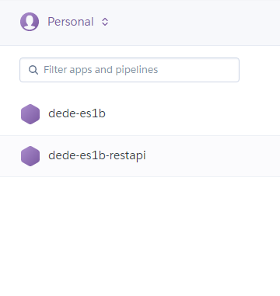
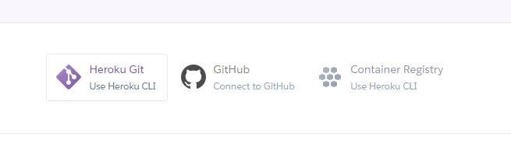

Despliegue Heroku

Slide 25

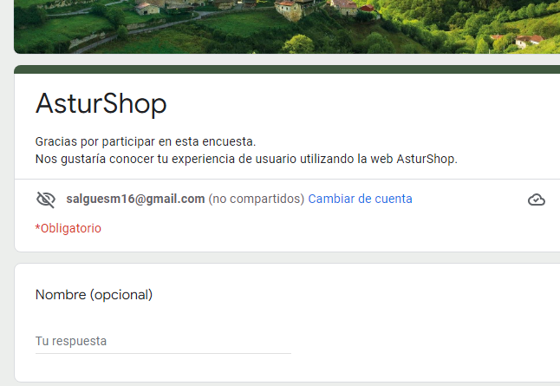
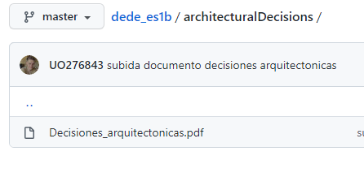
Materiales complementarios a disposición
Formulario de opiniones
Documento decisiones arquitectónicas
Documentación

Slide 26

Demo
https://www.youtube.com/watch?v=G-4uq-wI-RY&t=169s

